Slide 1
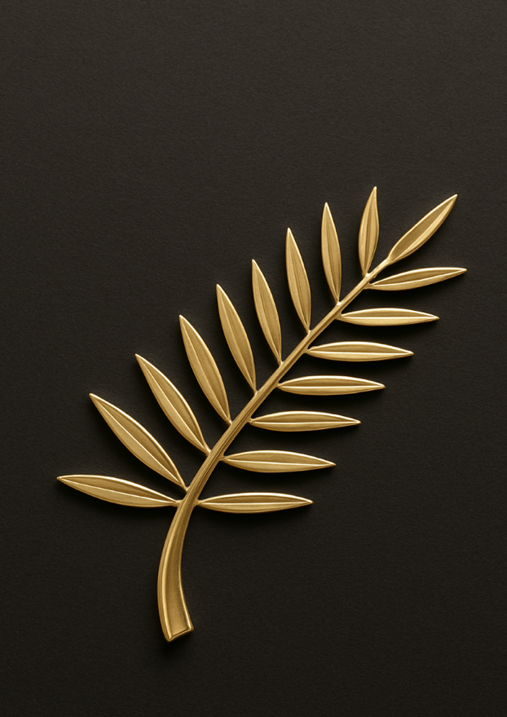
Soirée Gala et bal du 7e Art « Les films des années 60 »
Laurent Poultier du Mesnil
Président de l’Association
du Cercle de France
&
Xin WANG
Productrice, Réalisatrice et Actrice
avec la participation exceptionnelle
de la Cantatrice Daria DAVIDOFF
et le concours de l’Association
Carnet de Bals
Présidée par
Arnaud de Gioanni
ont l’honneur et le plaisir
de vous convier
à la Soirée de Gala
et Bal du 7e Art
Le vendredi 31 octobre 2025
Salons Opéra et Ravel (M.H.)
de l’InterContinental Paris Le Grand
avec l’aide précieuse de
Sarah-Chloé Barbier
Nathan Baudy Floc’h

Slide 2
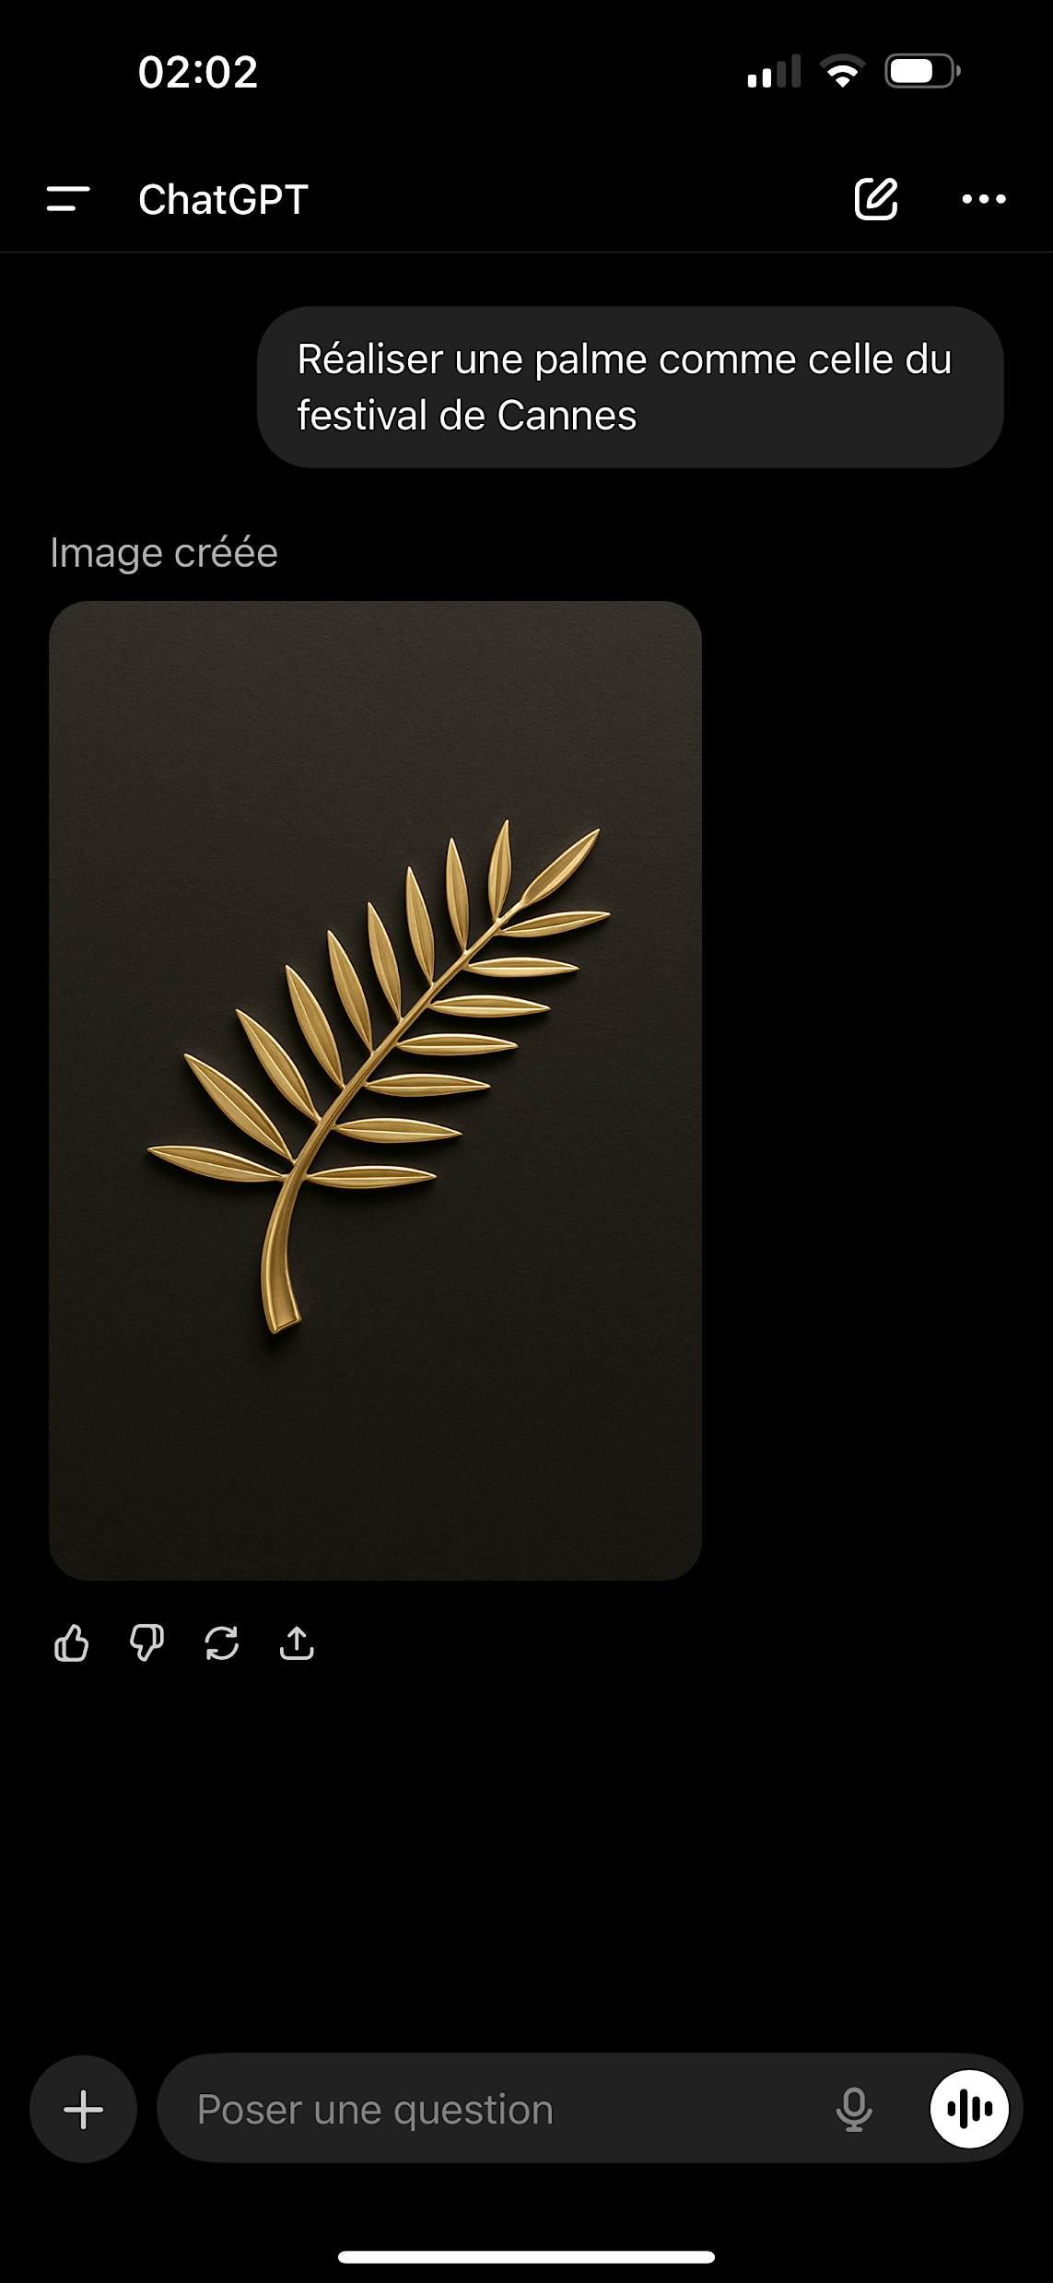
Soirée Gala et bal du 7e Art « Les films des années 60 »
Programme
Première partie de soirée
18H00
Accueil tapis rouge
Accueil avec photographes et caméramans
Ouverture du studio N Studio Photography Paris
(réalisation de portrait cinématographique)
18h30
Récital exceptionnel de la Cantatrice
Daria DAVIDOFF
- Once Upon A Time In The West
- Les parapluies de Cherbourg
- Over the Rainbow
- The shadow of your smile
- Etc.
18h50
Cocktail
Hommage à James Bond
- Ouverture des tables de jeux
Casino Royal
pour les VIP
- Animations
surprises liées aux
films des années 60

Slide 3
Soirée Gala et bal du 7e Art « Les films des années 60 »
Programme
Seconde partie de soirée
20h
DÎNER DE GALA ET BAL
Repas en quatre actes,
réalisé par le Chef Laurent ANDRÉ,
PENDANT LE DÎNER :
Hommage à James Bond par Sacha BOUTROS
- Goldfinger, 1964 et You Only Live Twice,1967
Remise de la Palme pour le plus beau costume
Vente aux enchères pour les VIP
RECONSTITUTIONS DE SCÈNES DE BAL
DE FILMS DES ANNÉES 60,
parmi lesquelles :
- Le Guépard
- La Mélodie du bonheur
- Les Demoiselles de Rochefort
- Mon Dernier Tango
- Docteur Jivago
- Guerre et Paix
- My Fair Lady
Etc.
22h
OUVERTURE
DU GRAND BAL
et de la soirée
dansante,
ouverte aux convives,
avec valses et musiques
de films des années 60

Slide 4

Soirée Gala et bal du 7e Art « Les films des années 60 »
MENU DE GALA
Laurent André, Chef Exécutif
Yann Le Quenven, Chef des Banquets
ACTE I
Mise en bouche
ACTE II
Homard
Duxelles de champignons, endive, cœur de sucrine, vinaigrette noisette
ACTE III
La Poularde
Farcie de foie gras et champignons des sous-bois, carottes, cèleri, pommes-de-terre, sauce Albufera
ACTE IV
La Galet
Insert mangue passion, cheese cake passion, feuillantine de noix de coco torréfiées, glace coco
VINS
Bruno Paillard, Champagne
Domaine Laroche, Chablis
Les Capitans, AOC Juliénas
Salon Opéra de l’InterContinental Paris Le Grand,
Classé Monument Historique

Slide 5
Soirée Gala et bal du 7e Art « Les films des années 60 »
INFORMATIONS
Vendredi 31 octobre 2025
Salons Historiques Ravel & Opéra
Hôtel InterContinental Paris Le Grand,
1 rue Aubert, 75009 Paris
Tenue demandée : smoking/robe longue
ou costume d’un héros d’un film des années 60
Tarif simple : 265 €
Toute la Soirée : animations, cocktail, diner spectacle et bal
Tarif Adhérent : 235 €
Membre : Cercle de France, Carnet de Bals, C. des R.
Toute la Soirée : animations, cocktail, diner spectacle et bal
Tarif 2e partie : 90 €
2e partie de soirée : bal, danses et champagne à partir de 22h
Tarif VIP (10 places uniquement) : 650 €
Voir avantages via le lien Weezevent ci-dessous
Cours de danse, accueil VIP, casino, table d’honneur, enchères, vidéos, etc.
Règlement
Par Internet en cliquant sur le lien suivant :
https://my.weezevent.com/soiree-de-gala-et-bal-du-7e-art
ou par chèque
M…………….…………………………………. .
Titre/fonction……………………………………
et sera accompagné de M…..……………….
Titre/fonction……………….………………..….
à libeller à l’ordre de :
« Association du Cercle de France »
et adresser à : Association Cercle de France
19 quai de Bourbon, 75004 Paris
Informations complémentaires
contact@cercledefrance.fr
ou téléphone : +33 (0)6 03 61 00 62

